Slide 1
Közművek a biotechnológiában
Készítette: Góbor Zsuzsanna
Pencz Kinga

Slide 2
A fő közműrendszerek
Üzemi gőzrendszer
Steril gőzrendszer
Hűtővíz rendszerek
Hűtőtornyok
Levegő- és gázrendszerek

Slide 3
1. Üzemi gőzrendszer
Felhasználása:
  Hőforrás
  Energia generálása
  Nem érintkezik a termékkel
Fő részei:
  Kazánok
  Betáp víz előkezelő rendszer
  Elosztórendszer
  Kondenzátum gyűjtő és elvezető rendszer

Slide 4
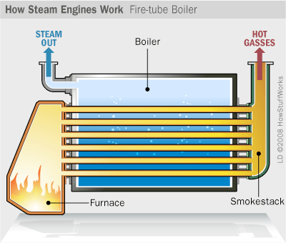
1. Üzemi gőzrendszer
Kazánok
Tűzcsöves kazán: a hőforrás a csőben van, a gőz a csöveken kívül képződik
  Üzemanyagok: gáz és olaj
  Nagy nyomás nem ajánlott
  A kapacitás 70-11500 kg/h, a nyomás 1700 kPa
  Biotechnológiai üzemekben a leggyakoribb
Notes:
Az iparban használatos gőz bojlerek két fő fajtája a következő: vízcsöves bojlerek és tűzcsöves bojlerek. A kettő közötti különbség az égés helye a víz párolgási helyéhez viszonyítva.
Tűzcsöves kazán: üzemanyag égetése a csőben történik, a gőz a csöveken kívül képződik. Főbb üzemanyagok gáz és olaj lehetnek, a nagy nyomás nem ajánlott. A gőzáram 70-11500 kg/h, a nyomás 1700 kPa. Biotechnológiai üzemekben a leggyakoribb.

Slide 5
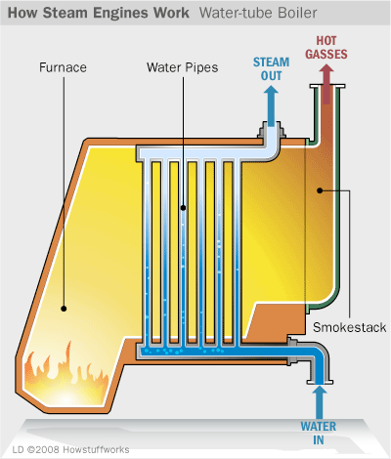
1. Üzemi gőzrendszer
Kazánok
Vízcsöves kazán: nagyobb edénybe zárt rendszer
  A hőforrás a csöveken kívül van
  A gőz a csöveken belül képződik
  A kapacitás 115000 kg/h, a nyomás 4100 kPa
Notes:
Vízcsöves kazán: nagyobb edénybe zárt rendszer, ami magában foglalja a vizet és a csöveket is. Ebben az esetben az üzemanyag égetése a csöveken kívül történik, a gőz a csöveken kívül képződik. A kapacitás 115000 kg/h, a nyomás 4100 kPa
Kisebb létesítményeknél elektromosan fűtött kazánokat is használhatnak. Magasabb fajlagos költséggel rendelkeznek, de egy kis üzemi gőzigényű létesítménynél megfelelő lehet. Könnyű az üzembe helyezése és kicsi a helyigénye, nincs szükség kéményre. Kapacitása 5-2250 kg/h, a nyomás 1700 kPa.
A kazán kiválasztása függ a létesítmény kapacitás és nyomás igényeitől.

Slide 6
1. Üzemi gőzrendszer
Kazánok
Elektromosan fűtött kazánok:
  Kisebb létesítményeknél
  Magasabb fajlagos költség
  Könnyű az üzembe helyezése és kicsi helyigény
  Nincs szükség kéményre
  Kapacitása 5-2250 kg/h, a nyomás 1700 kPa.

Slide 7
1. Üzemi gőzrendszer
A betáp víz előkezelése
Célja: a gőzzel érintkező felületek védelme a vízkőtől és a korróziótól
Az előkezelés függ:
  Belépő víz minőségétől
  A termelt gőz nyomásától
A belépő víz szennyeződései:
  TDS
  Lúgosság
  Keménység
  Szilikátok
  Olajok
  Oldott gázok
  Foszfátok

Slide 8
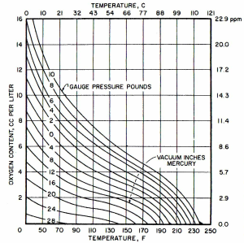
1. Üzemi gőzrendszer
A betáp víz előkezelése
Fém felületeken korróziót okozó gázok:
  oxigén és szén-dioxid: oldható gázok
  Eltávolításuk:
    Fizikai módszer: deaerátor (gázmentesítő): magasabb hőmérsékleten kevésbé oldhatók
    Kémiai módszer:
    Nátrium-szulfit: ½ O₂+Na₂SO₃->Na₂SO₄
    Hidrazin: O₂+N₂H₄->N₂+2 H₂O
    CO₂ korrozív szénsavat képez: a betáp víz pH 10,5-11 között tartása és aminok adagolása a képződő szénsav semlegesítésére
    Vízkő eltávolítása: lágyítás vagy ioncsere segítségével
Notes:
A gőzben oldott gázok a fém felületekkel való érintkezéskor korróziót okoznak. Az oxigén és a szén-dioxid magas hőmérsékleten kevésbé oldható, így eltávolíthatóak deaerátor (gázmentesítő) segítségével.
A deaerátor működése: a zuhogó víz találkozik a tálcákban áramoltatott gőzzel. Az oxigén eltávolítható kémiai módszerek segítségével is:
nátrium-szulfit az oxigénnel egyesülve nátrium szulfátot alkot. Magas nyomás esetén a nátrium-szulfitos kezelés nem ajánlott.
hidrazin az oxigénnel reagálva vizet és nitrogént alkot. Magas koncentrációjú hidrazin esetén ammónia képződhet, ezt el kell kerülni.
A szén-dioxid korrozív szénsavat képez a kondenzátum gyűjtő rendszerekben, ha a kazán betáp víz nincs megfelelően kezelve. A betáp vizet lúgos kémhatáson szükséges tartani (pH 10,5-11 között) és ha szükséges aminokat kell adagolni a képződő szénsav semlegesítésére.
A kémiai kezelés hatására a vízkő képző anyagok lágy iszappá alakulnak, amit a leiszapolás során eltávolítanak. Általában lágyítást vagy ioncserét alkalmaznak ezeknek a szennyeződéseknek az eltávolítására.

Slide 9
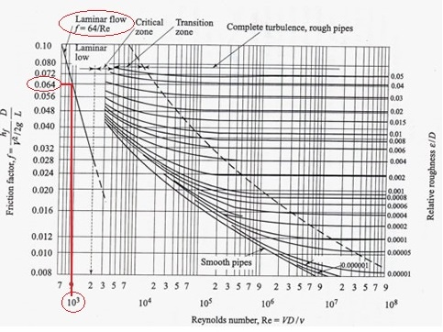
1. Üzemi gőzrendszer
Elosztórendszer
A gőz áramlási sebessége függ: a gőznyomástól és a cső egyenérték hosszától
Darcy egyenlet: különböző gőznyomásokhoz és áramlási sebességekhez tartozó nyomásesés számítása
A súrlódási tényező (f) meghatározható:
  Grafikusan
  Colebrook egyenlet segítségével
Notes:
A gőz áramlási sebessége az elosztórendszerben a gőznyomás és a cső egyenérték hosszának függvénye. Minél nagyobb a gőznyomás, annál nagyobb a megengedhető sebesség és minél nagyobb a cső egyenérték hossza, annál alacsonyabb a megengedhető sebesség.
Különböző gőznyomásokhoz és áramlási sebességekhez tartozó nyomásesést a Darcy egyenlettel számolhatjuk.
ΔP: nyomásesés [psi, Pa]
L: egyenérték csőhossz [ft, m]
v: áramlási sebesség [ft/s, m/s]
f: Darcy-féle súrlódási tényező
ρ: sűrűség [lb/ft³, kg/m³]
d: a cső belső átmérője [in, m]
Re: Reynolds szám
ε: a cső abszolút érdessége [ft, m]
d: a cső belső átmérője [ft, m]

Slide 10
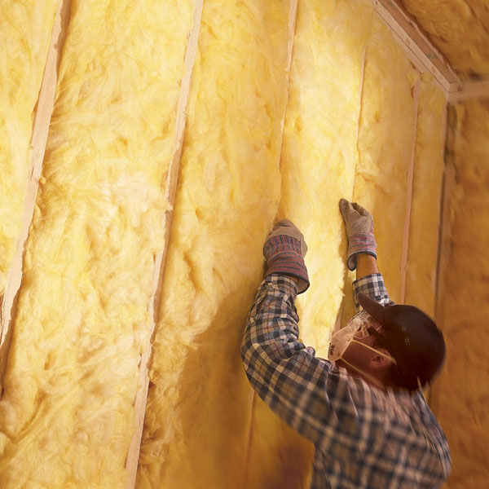
1. Üzemi gőzrendszer
Elosztórendszer
Csövek, szelepek anyaga: acél
Csőkötés: hegesztett a preferált, lehet karimás is
Szigetelés:
    Leggyakrabban üvegszál
    Anyagát és vastagságát a gőz előállításához szükséges energia ára szabja meg
Gőzvezeték:
    áramlás irányába lejt

Slide 11
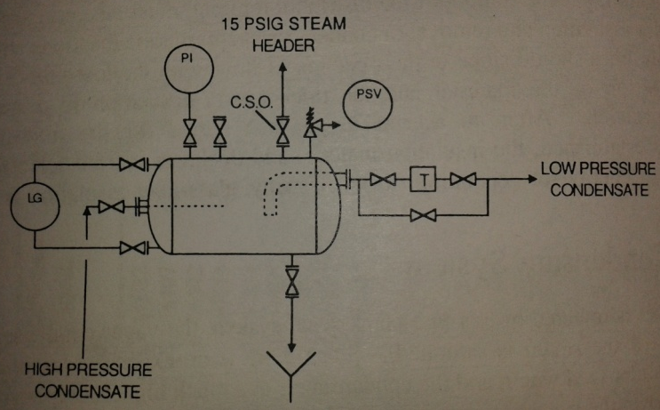
1. Üzemi gőzrendszer
Kondenzáló rendszerek
Energia megtakarítás:
  A kazán betáp vízének kezelése költséggel jár
    A kondenzátum igen magas hőmérsékletű→ összegyűjtése és kazánba vezetése betáp vízként
  Nagy nyomású kondenzátum befecskendezése:
    Nyomáscsökkentő szelepen keresztül egy alacsonyabb nyomású térbe
    Az adiabatikus nyomáscsökkenés: gőz és alacsony nyomású kondenzátum képződése
Kondenzátum visszavezető egységek:
  A kondenzátum visszavezetése az üzemi gőzkazánokba
  Üzemi gőzt használnak a hajtóerő biztosításához
Notes:
A kazán betáp vízének kezelése költséggel jár és a kondenzátum igen magas hőmérsékletű, így gazdasági megfontolásból érdemes összegyűjteni a kondenzátumot és a kazánba vezetni betáp vízként.
Az energia megtakarításának egyik útja, ha magas nyomású kondenzátum befecskendezést alkalmazunk. Ekkor a magas nyomású kondenzátumot nyomáscsökkentő szelepen keresztül egy alacsonyabb nyomású térbe engedik, ami adiabatikus nyomáscsökkenésnek tekinthető. Az adiabatikus nyomáscsökkenésnek köszönhetően gőz és alacsony nyomású kondenzátum képződik. Ennek a megoldásnak köszönhetően csökken a pótvíz kezelésre és az üzemanyagra fordított költség.

Slide 12
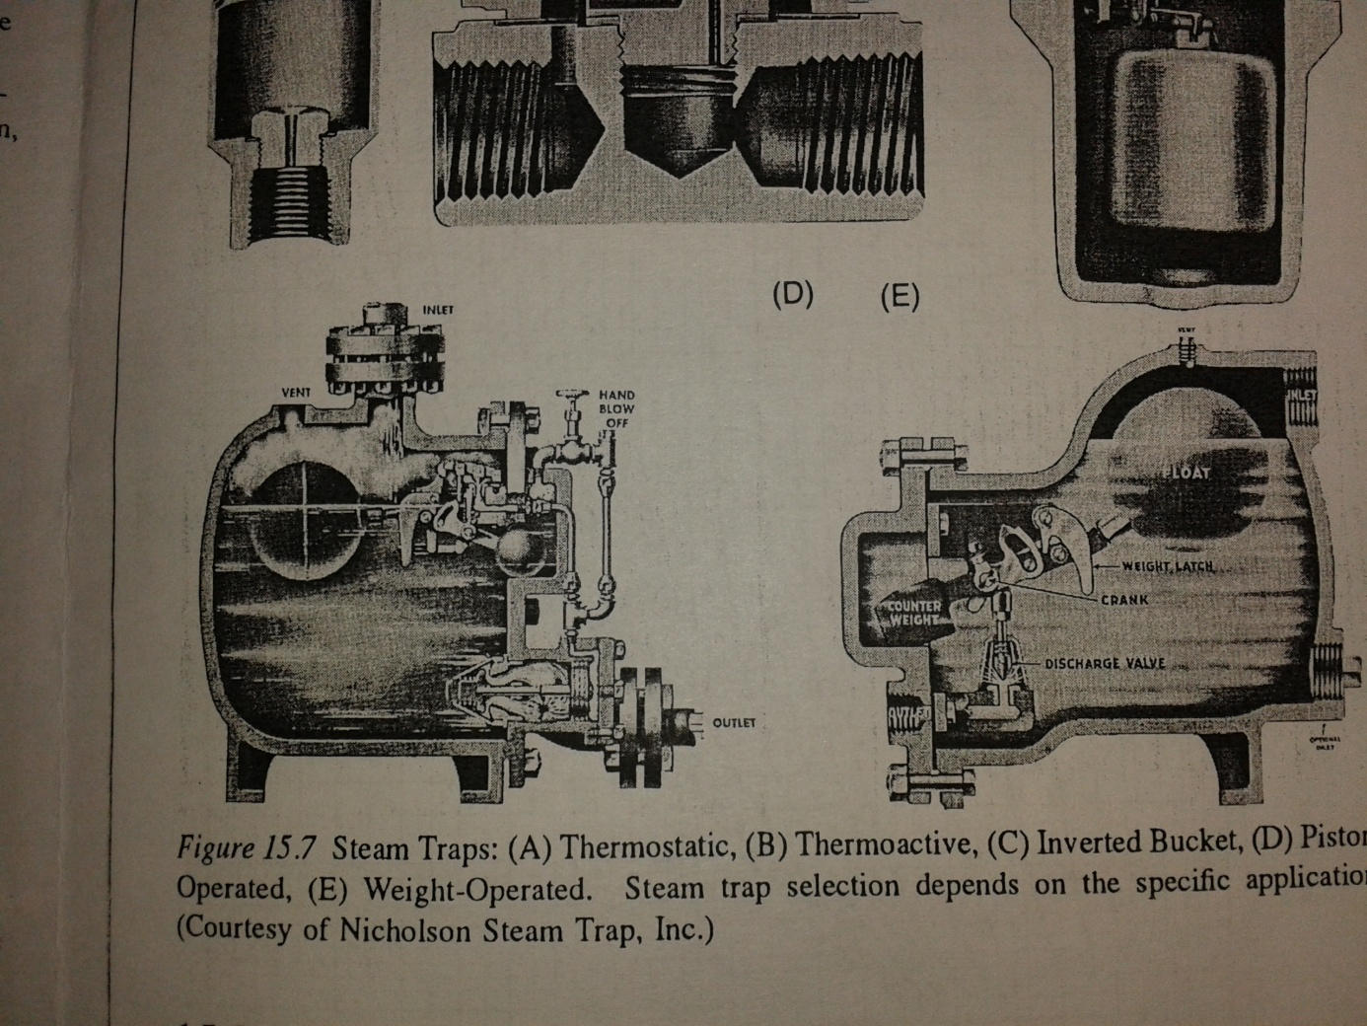
1. Üzemi gőzrendszer
Kondenzedények
Célja:
  A megfelelő nyomás fenntartása az üzemi gőzvonalon
  A kondenzátum eltávolítása
Szűrők: a vízkő és más törmelékek által okozott kondenzátum felhalmozódás elkerülése
Súlyterhelésű kondenzedény:
Úszótest a kondenzátum tetején
Emelőszerkezet: az úszótest a kondenzátum- szinttől függően nyitja vagy zárja az átömlő nyílást

Slide 13
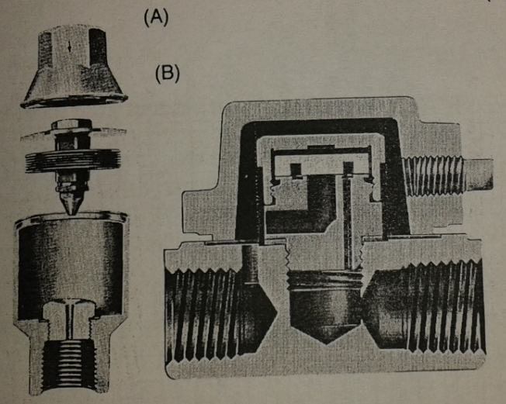
1. Üzemi gőzrendszer
Kondenzedények
A: Termosztatikus (dilatációs) kondenzedény:
  A hőtágulás elvén működik
  A szelepkúpot membrán emeli vagy zárja
  Meleg hatására zárja a nyílást, hideg hatására nyitja
B: Termodinamikus kondenzedény:
  A kondenzvíz megemeli a zárólapot, a csatornában távozik
  Ha nagy sebességű gőz érkezik, akkor a zárólap lezár
  A gőz kondenzál, felemelkedik a zárólap, a kondenzátum ismét folyhat
Notes:
A: termosztatikus (dilatációs) kondenzedény, a hőtágulás elvén működik. A szeleptányért vagy szelepkúpot folyadékkal töltött rugalmas falú membrán emeli vagy zárja a szelepüléshez. Meleg hatására (gőz) a csőmembrán kitágul és zárja a nyílást, hideg hatására (levegő vagy víz) összehúzódik és nyit.
B: Termodinamikus kondenzedény. A kondenzvíz a zárólap alatti nyíláson érkezik, nagy nyomásával megemeli és a beömlőnyílást követő csatornában távozik. Ha nagy sebességű gőz érkezik, akkor a zárólap alatt vákuum lesz, a zárólap súlya lenyomja a zárólapot. A gőz rövidesen kondenzál, megszűnik az ellennyomás, felemelkedik a zárólap, a kondenzátum ismét folyhat.

Slide 14
1. Üzemi gőzrendszer
Üzemi gőz felhasználási területei:
  WFI (water for injection)
  Steril gőz előállítása
  HVAC (Heating, Ventilation, Air Conditioning; fűtés, szellőztetés, légkondícionálás)
  Bioszennyezők ártalmatlanítása
  Műveleti fűtőközeg
  Nedvesség-megkötők regenerálása
  Autoklávok

Slide 15
2. Steril gőzrendszer
A betáp víz kezelése
Szennyeződések: oldott szerves anyagok és részecskék
Ha a betáp víz nem megfelelően kezelt:
  Vízkövesedés fordulhat elő a hőközlő felületeken
  Tisztítani kell a berendezést
A víz kezelése függ:
  A kezeletlen víz minőségétől
  A steril gőzt előállító generátor beállításától
A minimum kezelési lépések:
  Szűrés
  Aktív szenes derítés ( a klór eltávolítására)
  Lágyítás
  Általában ioncsere (anion vagy kation) vagy reverz ozmózisos lépés is követi az előzőket

Slide 16
2. Steril gőzrendszer
Generátorok
Fő típusai:
  Üst
  Termoszifon elvű
  Száraz aljú
Fő egységei:
  Hőátadó felület
  Szeparátor
  Szabályozó elemek
  Nyomástartály

Slide 17
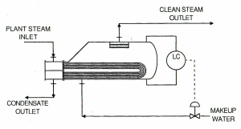
2. Steril gőzrendszer
Üst típusú generátor
Egyszerű felépítés
Csőköteges hőcserélőt merítenek vízbe
A gőz a forrásban lévő folyadékból keletkezik
A vízcseppek eltávolítása terelőkkel és páramentesítőkkel
Nem gyakran használatos típus
Notes:
Az üst típusú generátor nagyon egyszerű felépítésű, egy köteg hőcserélő csövet merítenek a nyomás alatt lévő edényben lévő vízbe. A gőz a forrásban lévő folyadékból keletkezik, az edény felső részében levő gőzt terelőkkel és páramentesítőkkel zavarják, így eltávolíthatók a vízcseppek, amelyek pirogéneket hordozhatnak. Mivel a forrás a víz felszíne alatt történik, a vízcseppek az üst légterébe kerülhetnek, mikor a buborékok a felszínre kerülnek. Nem gyakran használatos típus.

Slide 18
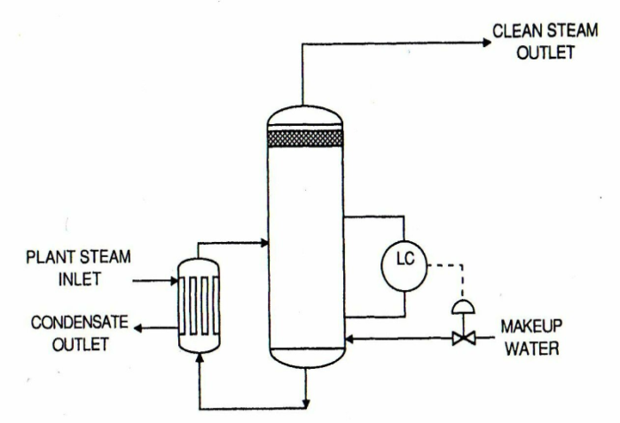
2. Steril gőzrendszer
Termoszifon típusú generátor
Függőleges elrendezésű
Az oszlop aljáról vezetik a folyadék egy részét a hőcserélőbe
A hőcserélőben a víz elpárolog
A csövekben keletkező, gyorsan mozgó gőzbuborékok magukkal viszik a folyadékot (termoszifon működés)
A szomszédos edényben történik a folyadék és a gőz fázis elválasztása
A steril gőz az oszlop tetején távozik

Slide 19
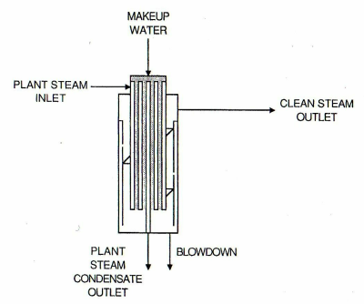
2. Steril gőzrendszer
Száraz aljú gőzfejlesztő
Az esőfilmes bepárlóhoz hasonló elven működik
A víz betáplálása az egység tetején
A víz a csöveken belül halad lefelé, elpárolog
A gőz az oszlop alján irányt változtat és felfelé halad a hőátadó csöveken kívül
A gőzt terelők egy spirál pályára állítják
Centrifugális erő: vízcseppek eltávoznak, egy gyűjtőzónába kerülnek
A gyűjtőzóna egy gyűrű alakú tér a készülék külső héja és a koncentrikusan elhelyezkedő belső henger között

Slide 20
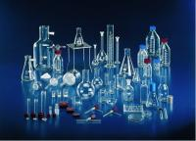
2. Steril gőzrendszer
Alkalmazások
Felszerelés, üveg eszközök, komponensek sterilezése, fertőtlenítése
SIP (Sterilization in place):
  vákuum vagy légtelenítés, majd steril gőz bevezetése
  sterilezés hőmérsékletére melegítés
  hőmérsékleten tartás
  hűtés
  Az első három lépés igényel steril gőzt
WFI

Slide 21
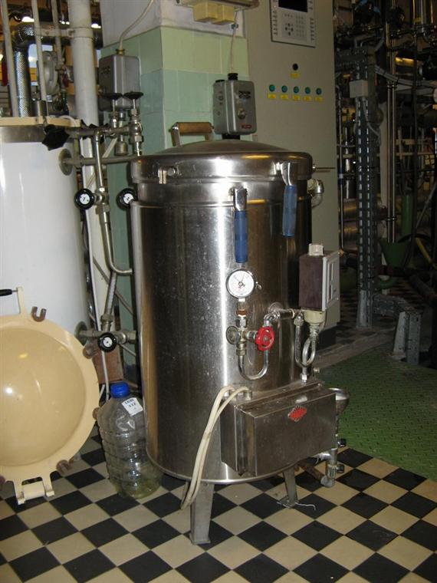
2. Steril gőzrendszer
Alkalmazások
Ellenőrzött légtér páratartalmának beállításához a steril gőz igény:
  Pótlevegő százalékos aránya és relatív páratartalma
  A létesítményben lévő levegő relatív páratartalma
  A cirkuláltatott levegő mennyisége és hőmérséklete, az üzemi veszteség
Autokláv működtetés:
  A kamra mérete
  A köpenyben használt steril gőz
  Egyéni tervezés

Slide 22
3. Hűtővíz rendszerek
hűtőközeg: elvonja a hőt gépekből, berendezésekből (konvektív hőátadás)
közeg: víz v. glikol - víz elegy (fagyás miatt 6°C alatt nem)
toxicitás: propilén-glikol < etilén-glikol
Felhasználása:
  Alacsony hőmérsékleten végzett folyamatok (pl. emlőssejtből kinyerés)
  Sterilezés utáni hűtés
  Légkondicionálás, helységek hűtése
  A túlmelegedés megakadályozására (reakcióhő elvonása)
  Előnye a levegővel szemben:
  Tonnánkénti költsége olcsóbb
  Cirkuláltatott víz újrafelhasználható

Slide 23
Hűtővízrendszerek főbb részei:
Kompresszor
dugattyús vagy csavar (kisebb teljesítmény)
radiális („centrifugál”) - nagyobb
Kondenzátor
hőelvonás szerint: levegős - vizes
Bepárló
Expanziós szelep
Keringető szivattyú
Levegő szeparátor
Kiegyenlítő tartály

Slide 24
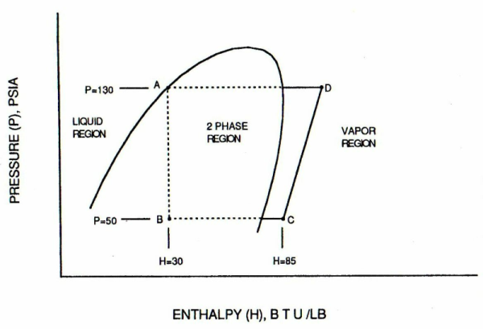
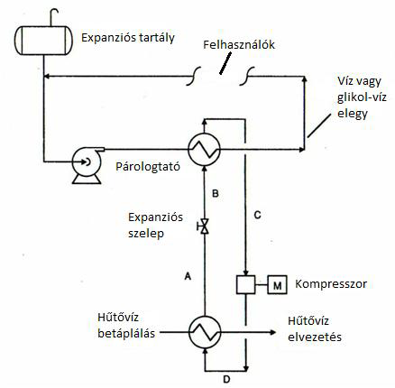
A→B: Hűtőközeg kitágulása, expanziós szelepen keresztül, pára képződik, csökken a hőmérséklet
B→C: Hűtőközeg elpárolog, energiaátadás a hűtővíz és a hűtőközeg között
(itt hűl le a víz)
C→D: Hűtőközeg összenyomása, hőmérséklet nő (ideális esetben állandó entapián)
D→A: Hűtőközeg lekondenzálása, hőmérséklet csökken (hűtőtorony)

Slide 25
Hűtőrendszer tervezése
glikol: víz = 20-40%
glikol csökkenti a folyadék hőkapacitását
csövek: ~ ϕ 50 mm réz
      ennél nagyobb: szénacél vagy ötvözet
Fagyáselkerülés:
  megfelelő áramlás megtartása
  recirkuláló bypass szelep

Slide 26
4. Hűtőtorony
Biotechnológiában ventillátoros hűtőtornyokat alkalmaznak
Alkalmazásuk:
Hűtőrendszerek keringető vizét biztosítják, ha nincs szükség alacsony hőmérsékletre
Hűtővíz energiájának felvételére
5-11 ⁰C-os hűtés, 29 ⁰C körüli kimeneti hőmérséklet, de ez utóbbi a környezettől és tervezéstől függ
Más rendszereket (mint pl. légköri hűtőtorony, természetes huzatú torony, hűtő tavak) nem gyakoriak a biotechnológiában, nem olyan kompaktak, magasabb kapacitás pedig szükségtelen.

Slide 27
Evaporatív hűtőrendszerek
Hűtőtavak
Hűtőtornyok
Vízpermetezők
Természetes keringetésű
Mesterséges keringetésű
Légmozgató rendszer helyzete szerint
Víz- és levegőáramok szerint
Szívóüzemű
(Indukált keringetésű)
Nyomóüzemű
(kényszer keringetésű)
Ellenáramú
Keresztáramú

Slide 28
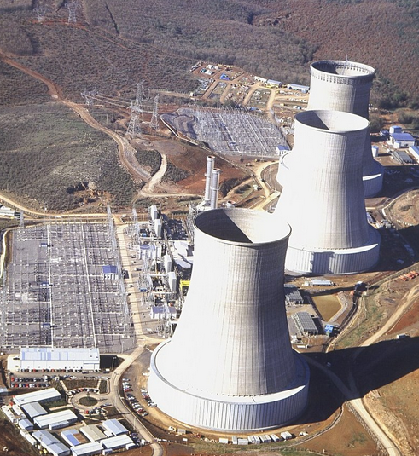
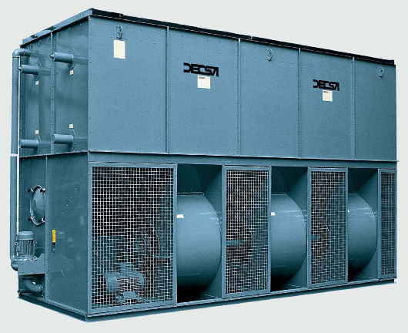
Hűtőtorony (kép)
(Természetes huzatú nedves hűtőtornyok)
(Zárt, centrifugál ventilátoros hűtőtorony)

Slide 29
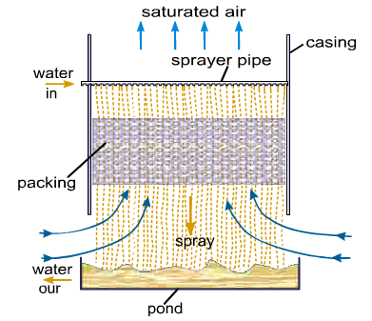
Működés
A meleg víz közvetlen kontaktusba kerül a vízgőzre telítetlen levegővel
Folyékony állapotban maradó része energiát ad le az elpárolgó résznek, ezáltal lehűl

Slide 30
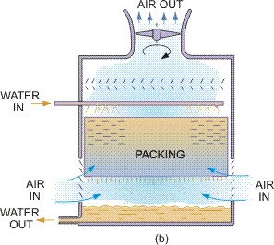
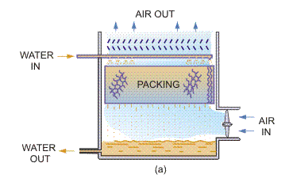
Hűtőtorony típusok
Légmozgató rendszer helyzete szerint
Szívóüzem (elszívó)
hűtőtorony tetején található a szellőző, benyomják a levegőt az oszlopba és az fent távozik
Nyomóüzem (légbefúvásos)
ventilátor a torony alján van

Slide 31
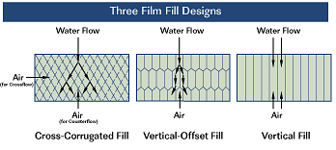
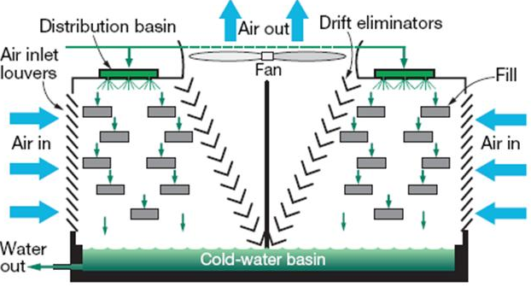
Töltetek
film típusú töltet:
a befecskendezett meleg víz a töltet elemei mentén film formájában vagy
cseppképző töltet:
cseppek formájában találkozik a hűtő levegőárammal, és intenzív hő- és anyagátadás mellett lehűl, miközben részben elpárolog

Slide 32
Mértezés
Merkel-egyenlet:
K : anyagátadási koefficiens [kg/m²s]
A : levegő-víz kontakt felület [m²]
V : térfogat [m³]
L : vízarány [kg/m²s]
c_{p} : nedves levegő fajhője [J/kgK]
i* : telített levegő entalpiája a víz hőmérsékletén [J/kg]
I : levegő entalpiája [J/kg]
T₁ : a toronyba belépő víz hőmérséklete [°C]
  T₂ : a toronyból kilépő víz hőmérséklete [°C]
        Me : Merkel-szám [-]
        A bal oldala az egyenletnek a torony jellemzője-ként említik.
        Az egyenlet alapja: a hőátadás hajtóereje a víz és a levegő között az entalpiaváltozás.

Slide 33
Vízkezelés
Recirkuláltatott víz hajlamos degradációra
- élő szervezetek elszaporodása miatt
- víz párologása miatt az oldott anyagok
koncentrációja emelkedik

Slide 34
Megoldás
  elvétel és folyamatos tiszta víz adagolás
  csökkenti az elektrolit tartalmat
  fémfelületek védelme inhibitorokkal
  lerakódások ellen: kénsavas kezelés
    kálcium-szulfát keletkezik, jobban oldódik, nagy koncentrációt mellőzni kell ➔ szulfát-lerakódás
  algásodás ellen: klóros kezelés
    azonban folyamatos alkalmazása korróziót okoz

Slide 35
5. Levegő és gáz rendszer
Felhasználás:
bioreaktorok oxigénellátása
folyadékáramok mozgatása
hűtőközeg sterilezés után
egyes gépek hajtóközege (pl. levegőmotor)
Steril levegő esetén:
sterilre szűrés
- mikrooganizmus bejutása káros lehet a termékre vagy folyamatra
olaj- és vízmentesség
    - mivel érintkezhet a termékkel
száraz gőzt alkalmaznak

Slide 36
Sűrített levegős rendszer
rendszer beállításai függnek:
a levegő mennyiségétől
kimeneti nyomástól
tervezett felhasználástól
kompresszor:
csavar vagy dugattyús típus
kenőolajmentes
csövek: szénacél, polírozott saválló acél,
K-típusú réz

Slide 37
Kétfokozatú kompresszor fogadótartállyal és szárítóval
Szárító
I. fokozat
II. fokozat
Fogadótartály
(nyomáskiegyenlítés)
Köztes hűtő
(hőcserélő)
Utóhűtő
I. Fokozat: sűrítés
Hűtés
II. Fokozat: sűrítés
Hűtés
Nyomáskiegyenlítés
Szárítás

Slide 38
Sűrített gáz
Felhasználás:
  csövek és berendezések nyomástesztelésére
  fermentor levegőt készítenek belőle
  inert atmoszféra képzése
  szállítóedények nyomás alá helyezése
Alkalmazott Gázok:
  O₂: levegőztetés, levegődúsítása
  N₂: inert atmoszférának
  Szintetikus levegő (80% N₂, 20% O₂)
Sűrített levegőként vagy folyadék formájában tárolják

Slide 39
Sűrített gáz
  Nagynyomású (sűrített) gázok:
  - főként kis gázigény estén használják (elterjedtebb)
Cseppfolyós gázok:
  - napi 1-3% veszteség, nagy gázigények esetén használják
Gázszolgáltatás membrán-technológiával
  előnye: alacsony üzemeltetési költség
  hátránya: alacsony nyomású gáz, nem megfelelő gáztisztaság

Slide 40
Konklúzió
A közművek méretezése és létrehozása három fő részből áll:
Pontos felmérés az üzem adottságairól, a felszereltségről, az előállított termék mennyisége és minősége
A megfelelő nyomás és hőmérséklet meghatározása a közműhálózat pontjaiban
A potenciális fejlesztések, alternatívák alkalmazásának lehetősége

Slide 41
Köszönjük a figyelmet!

Slide 42
kérdések
Milyen kazánokat alkalmaznak?
Milyen korróziót okozó gázok vannak és hogyan távolítjuk el őket(milyen módszer)?
Mikre használjuk az üzemi gőzöket?
Milyen típusú steril gőz előállító generátorok vannak?
Milyen két típusát különböztetjük meg a hűtőközegnek? (hőmérséklet alapján)
Mire alkalmazzák a hűtőtornyokat?

